Slide 1
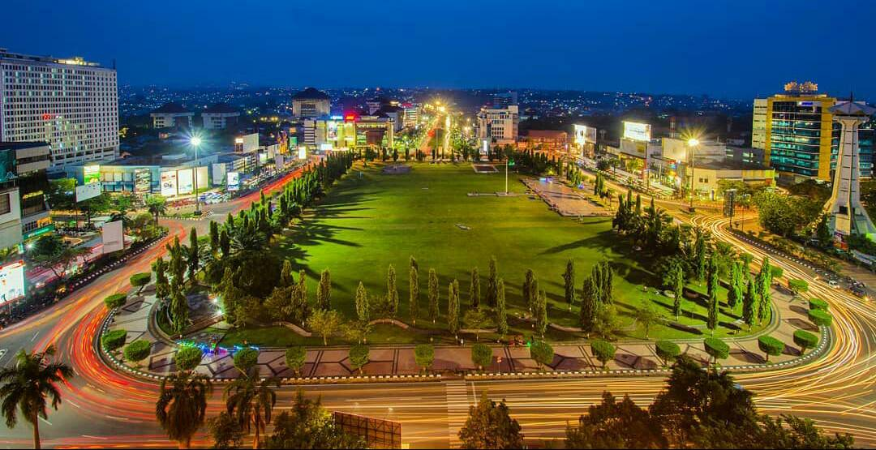
GCG BUMD ^{online}
Sebuah Perkenalan
Direktotat BLU, BLUD, BUJA, BUMD, BUMDesa
09 Juni 2021

Slide 2
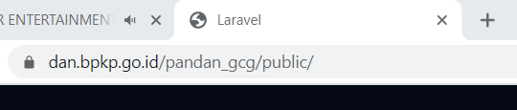
Akses
dan.bpkp.go.id/pandan_gcg/public

Slide 3
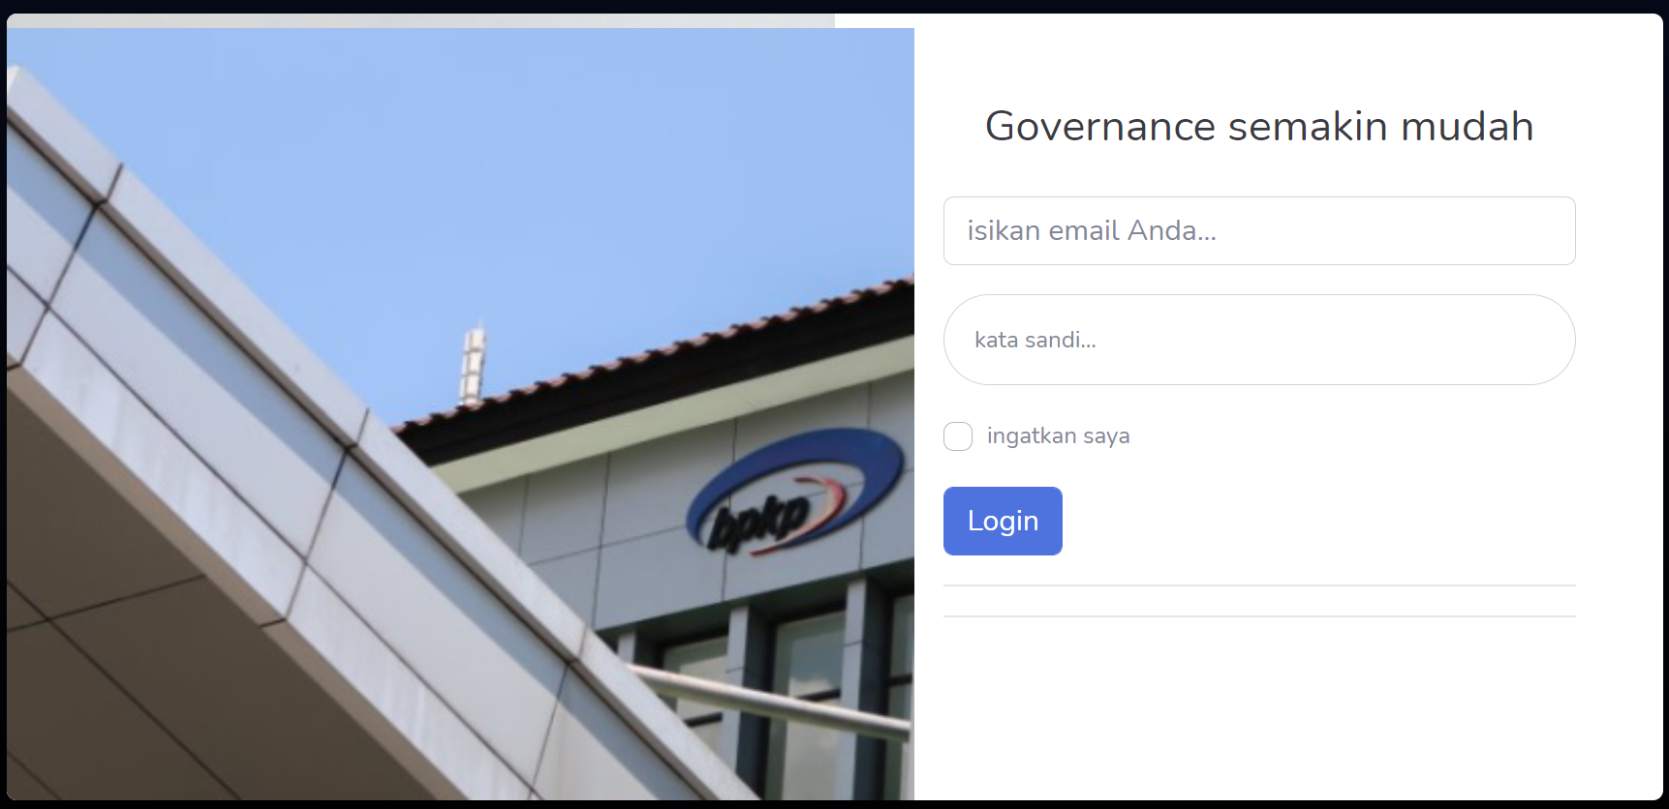
Login
Username: PW11@bpkp.go.id
Password: password

Slide 4
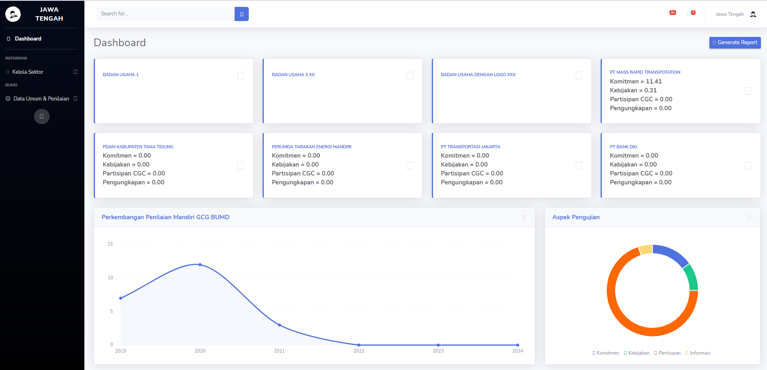
Dashboard
Informasi Jumlah BUMD pada wilayah kerja
Nilai evaluasi GCG BUMD yang pernah dilakukan (data diambil dari SIMA KLDBU)

Slide 5
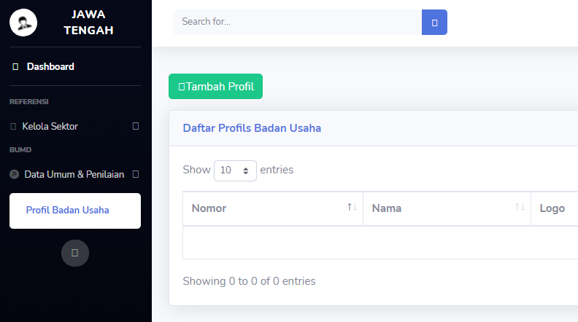
Data Evaluasi
Pilih BUMD yang akan dievaluasi
Isi data pengelola badan usaha (direksi dan komisaris)
Isi data ringkasan keuangan (umumnya 3 tahun terakhir)

Slide 6
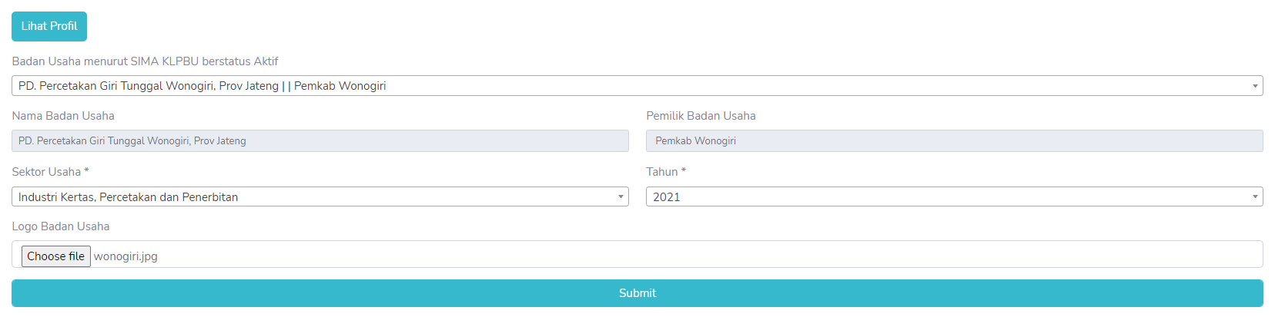
Data BUMD yang di-evaluasi

Slide 7
Data BUMD yang di-evaluasi

Slide 8
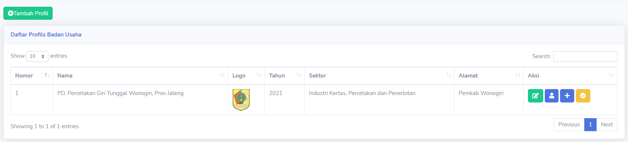
Data BUMD yang di-evaluasi

Slide 9
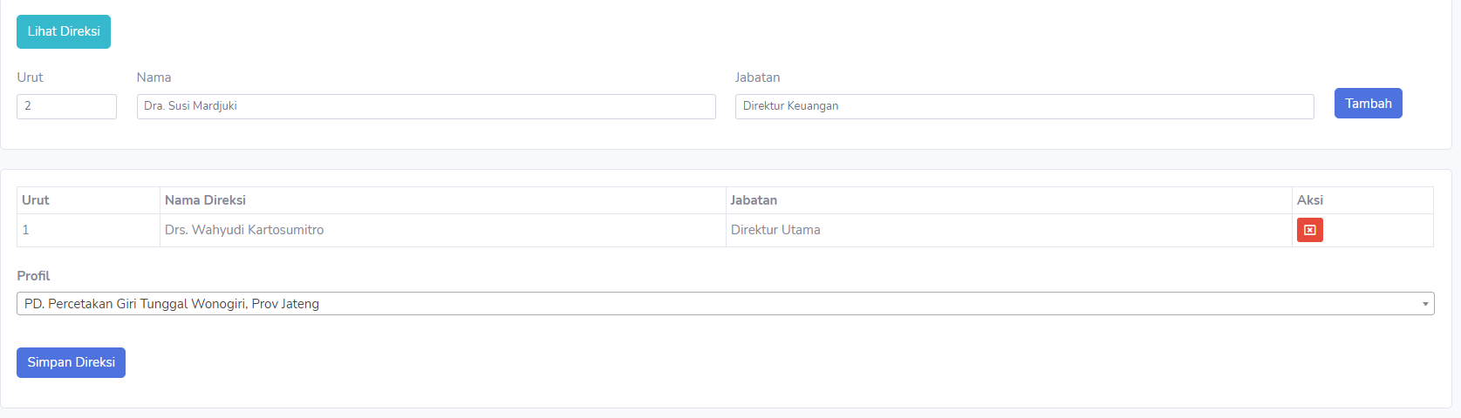
Data Pengelola BUMD

Slide 10
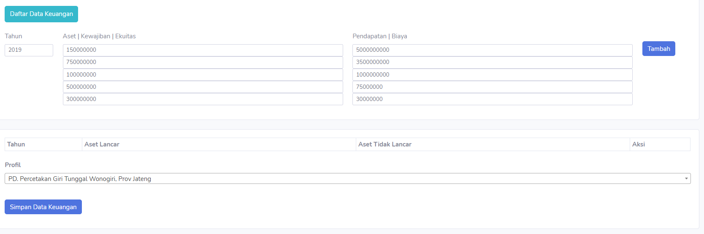
Data Keuangan
Isi data ringkasan keuangan (umumnya 3 tahun terakhir)

Slide 11
Evaluasi: Pemenuhan Parameter
Isi pemenuhan sub-parameter (uraian hasil reviu dokumen, pengamatan, wawancara)
Isi penilaian terhadap pemenuhan tsb (nilai terbuka antara 0 s.d 1 dengan 4 digit di belakang koma)
Fitur upload kertas kerja / dokumen pendukung belum tersedia

Slide 12
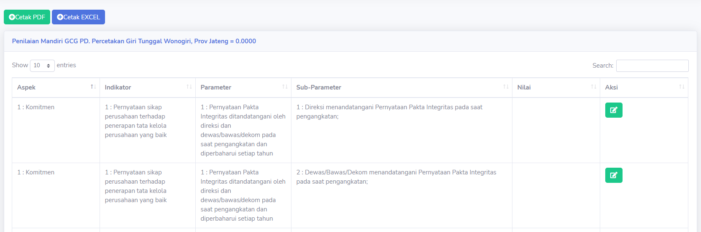
Evaluasi: Pemenuhan Parameter

Slide 13
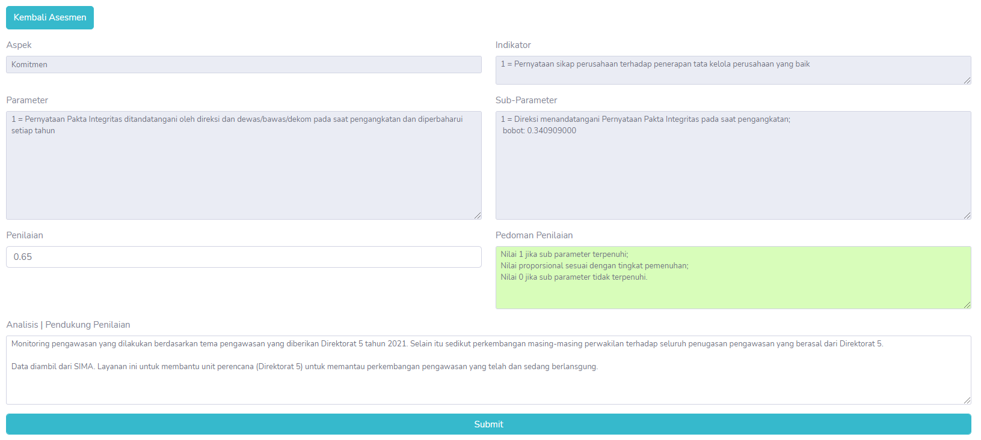
Evaluasi: Pemenuhan Parameter

Slide 14
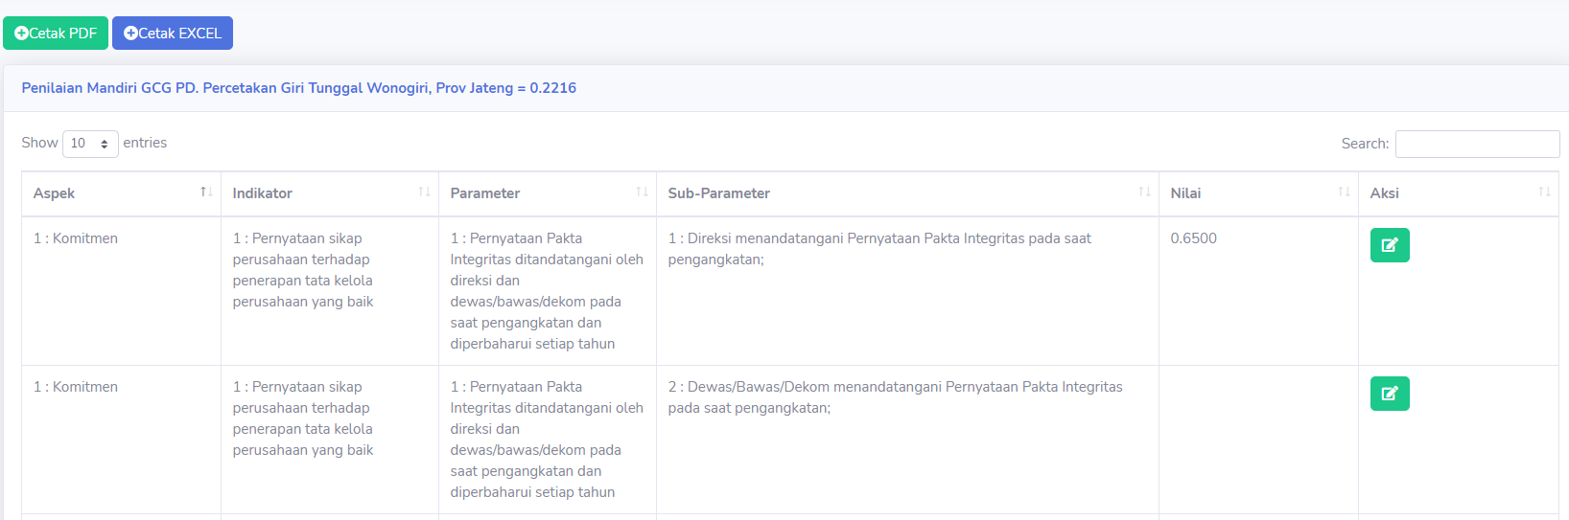
Evaluasi: Pemenuhan Parameter

